Slide 1


العنوان الرئيسي
العنوان الفرعي
2026
Rimal X Core Curriculum
01
Tech Training Platform
حاضنة ومسرعة أعمال RIMAL X

Slide 2

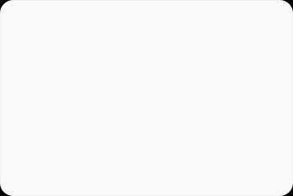





خريطة المحاور التدريبية للمنهج Course Curriculum Map & Tech Focus
03. عنوان
02. عنوان
01.عنوان
تفاصيل
تفاصيل
تفاصيل
02
Syllabus Overview
حاضنة ومسرعة أعمال RIMAL X

Slide 3
01
المحور الأول: الذكاء الاصطناعي
تمكين رواد الأعمال من توظيف الحلول الذكية والتعلم الآلي لابتكار خدمات رقمية مستدامة وقابلة للتوسع.
03
Section One: AI & Machine Learning
حاضنة ومسرعة أعمال RIMAL X

Slide 4
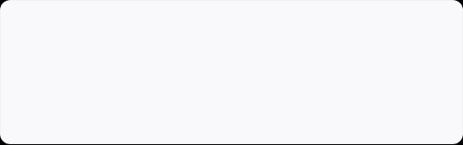
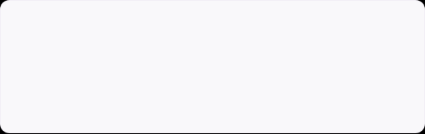
الذكاء الاصطناعي بين التعلم الآلي والعميق Machine Learning vs. Deep Learning Concepts
الشبكات العصبية العميقة (Deep Learning)
خوارزميات تعلم الآلة (Machine Learning)
تستخدم طبقات متعددة من الشبكات العصبية الاصطناعية لمحاكاة الدماغ البشري في معالجة البيانات غير المهيكلة (مثل الصور والنصوص). يمثل العمود الفقري لتقنيات الرؤية الحاسوبية والمعالجة اللغوية المتقدمة.
تعتمد على تدريب النماذج الإحصائية للتعرف على الأنماط من البيانات المهيكلة دون برمجة صريحة. تشمل خوارزميات الانحدار، التصنيف، والتجميع الذكي للتنبؤ بسلوكيات المستخدمين داخل البيئة التجريبية للمشروع.
04
AI Technical Dimensions
حاضنة ومسرعة أعمال RIMAL X

Slide 5
حالات الاستخدام التقنية لرواد الأعمال Strategic Business Applications of AI
تحليلات سلوك العملاء التنبؤية: بناء نماذج مخصصة لتوقع انخفاض العملاء وتحسين استراتيجيات الاحتفاظ الرقمي.
الأتمتة التفاعلية الذكية: توظيف النماذج اللغوية الكبيرة (LLMs) لإدارة علاقات المستفيدين تلقائياً وبدقة فائقة.
إدارة سلاسل الإمداد الذكية: استخدام النمذجة التنبؤية لتقدير مستويات الطلب وتقليل التكاليف التشغيلية للمخزون.
05
AI Business Implementation
حاضنة ومسرعة أعمال RIMAL X

Slide 6
02
المحور الثاني: بنية شبكات الحاسب
فهم الأساسيات الهندسية لنقل البيانات وحزم البروتوكولات لضمان استجابة وموثوقية الهياكل السحابية للمشاريع الريادية.
06
Section Two: Network Architecture
حاضنة ومسرعة أعمال RIMAL X

Slide 7
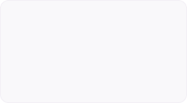
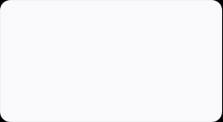
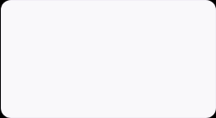
رحلة حزمة البيانات في طبقات الشبكة Data Transmission Flow & OSI Layers Model
STEP 04
STEP 03
STEP 02
STEP 01
الطبقة الفيزيائية
طبقة الشبكة
طبقة النقل
طبقة التطبيقات
تحويل البيانات إلى نبضات كهربائية أو ضوئية وإرسالها عبر الأسلاك والموجات.
توجيه الحزم وتعيين عناوين الإنترنت المنطقية باستخدام بروتوكول IP.
تفتيت البيانات وتأمين الاتصال عبر بروتوكول التحكم في الإرسال TCP.
مرحلة توليد البيانات وتفاعل المستخدم عبر بروتوكولات مثل HTTP و HTTPS.
07
OSI Model Mechanics
حاضنة ومسرعة أعمال RIMAL X

Slide 8
03
المحور الثالث: الأمن السيبراني
تعزيز أمن الأصول الرقمية، وحماية الخصوصية للمستخدمين وتطوير نماذج مرنة قادرة على كشف التهديدات ومكافحتها بكفاءة.
08
Section Three: Cybersecurity Core
حاضنة ومسرعة أعمال RIMAL X

Slide 9



أدوار الأمن السيبراني الهجومية والدفاعية Red Teaming vs. Blue Teaming Strategies
الأمن الدفاعي (Blue Teaming)
الأمن الهجومي (Red Teaming)
• مراقبة حركة الشبكة المستمرة وتفعيل جدران الحماية النارية.
• اختبار الاختراق ومحاكاة الهجمات الواقعية لاكتشاف الثغرات.
• تتبع الأحداث الأمنية وتحليل السجلات بشكل فوري للاستجابة للحوادث.
• اختبار كفاءة أنظمة المراقبة وقوة استجابة فريق الحماية.
• تفعيل تقنيات التشفير المتقدمة للبيانات الثابتة والمتنقلة.
• مساعدة رواد الأعمال في الكشف الاستباقي عن عيوب البرمجيات.
09
Cyber Security Tactics
حاضنة ومسرعة أعمال RIMAL X

Slide 10
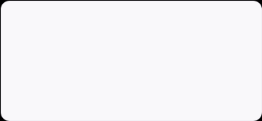
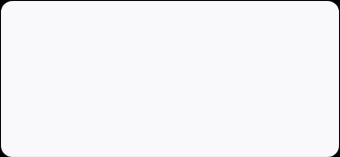

تنامي تهديدات الأمن السيبراني عالمياً Global Cyber Threat Intelligence Dashboard
78%
4.2M$
11.3M
نسبة الثغرات الناتجة عن الهندسة الاجتماعية
متوسط تكلفة تسريب البيانات للمنشأة
محاولات الاختراق السنوية المكتشفة
أهمية برامج التدريب ورفع الوعي البشري داخل بيئات العمل الريادية
تشمل تكاليف معالجة الأثر التشغيلي والغرامات القانونية للشركات
تزايد في الهجمات العشوائية الموجهة للشركات التقنية الناشئة
10
Global Threat Data (2026)
حاضنة ومسرعة أعمال RIMAL X

Slide 11

أطر الامتثال والمعايير المعتمدة Standard Cybersecurity Compliance Frameworks
اسم الإطار / المعيار | الجهة المصدرة والهدف | التركيز الفني والتطبيقي | المستوى المستهدف للمشروع
ISO/IEC 27001 | المنظمة الدولية للمواصفات | بناء نظام شامل وصارم لإدارة أمن المعلومات (ISMS). | معياري وعالمي
NIST Cybersecurity | المعهد الوطني للمعايير والتقنية | أدوات تقييم المرونة الأمنية وتحديد استراتيجيات الاستجابة. | مرن وعملي
ECC (الهيئة الوطنية) | هيئة الأمن السيبراني بالمملكة | الضوابط الأساسية لحماية البيانات الوطنية والأنظمة الحساسة. | إلزامي ومحلي
PCI-DSS | مجلس معايير أمن البيانات | تأمين عمليات الدفع الإلكتروني وتفاصيل البطاقات الائتمانية للعملاء. | تخصصي مالي
11
Standards & Frameworks Matrix
حاضنة ومسرعة أعمال RIMAL X

Slide 12


الأسئلة والأجوبة وبوابات التواصل الرقمي Interactive Q&A Session & Curricular Contact Details
نسعد دائماً بمناقشة واستفسارات متدربينا
info@rimalx.co
www.rimalx.c
@Rimal_x1
12
Corporate Support & Academics
حاضنة ومسرعة أعمال RIMAL X

Slide 13


Sources
http://googleusercontent.com/image_collection/image_retrieval/14571158408203115441_0
Source: artificial intelligence neural network digital server room concept tech network lines
http://googleusercontent.com/image_collection/image_retrieval/17099866859092753682_0
Source: cyber security data protection lock abstract technology glowing matrix background

Slide 14


المصادر والمراجع Sources & References
medium.com
https://miro.medium.com/v2/resize:fit:1400/1*3sT9az_B6qJyMD849YcW9w.png
www.presentationgo.com
https://images.presentationgo.com/2025/06/cybersecurity-lock-symbol.jpg
13
Sources & References
حاضنة ومسرعة أعمال RIMAL X

